Slide 1
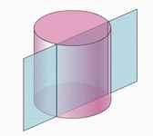
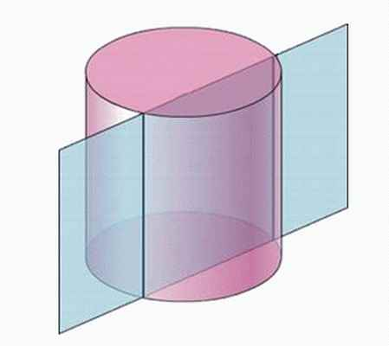
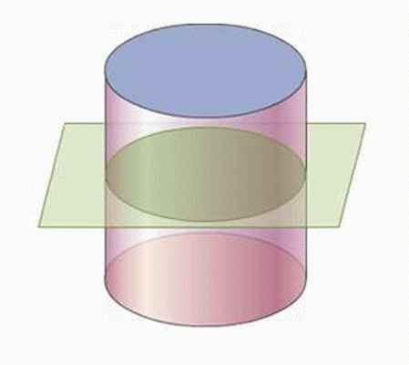
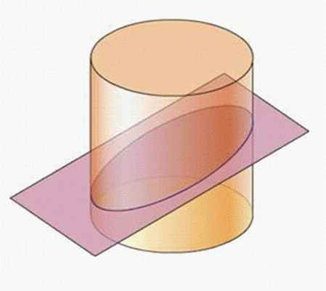
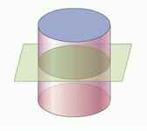
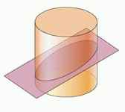
Цилиндр
элементы
объем и площадь
Основание цилиндра
Образующие цилиндра
Ось цилиндра
Боковая поверхность цилиндра
O
O
O
O
O
O
P
L₁
O
Сечением является прямоугольник
β
Тело, ограниченное цилиндрической поверхностью
и двумя
кругами с границами L и L₁.
O₁
A₁
M₁
P
P
P
Если секущая плоскость перпендикулярна к оси цилиндра,
то сечение является кругом
Если секущая плоскость проходит через ось цилиндра,
то сечение называется осевым
α
Если секущая плоскость образует угол с основанием цилиндра,
то сечение является эллипсом
B
O
r
P
C
A
L
M
P
A
D
Прямой круговой цилиндр
P
Цилиндр может быть получен вращением прямоугольника вокруг одной из его сторон.
сечения

Slide 2
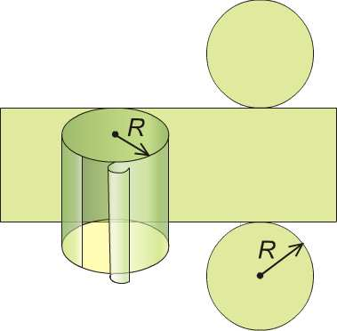
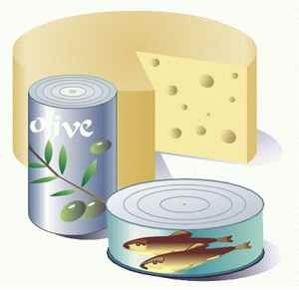
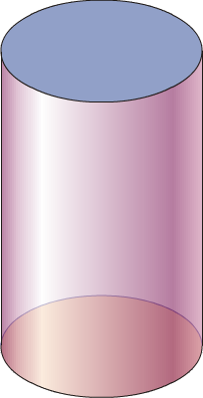
Цилиндр
элементы
объем и площадь
Площадь поверхности цилиндра:
S_{бок} = 2πRh
O
Объем цилиндра:
V = Sh
V = πR²h
O
R
h
h
Найти объем банки с оливками,
если ее высота равна 10 см,
а диаметр основания 6 см.
Найти площадь поверхности
банки с сардинами,
если ее высота равна 4 см,
а диаметр основания12см.
S_{цил} = 2πRh + 2πR² =
= 2πR(R + h)
V=90π см³
S=120π см²
Показать ответ
Пример
Показать ответ
P
Пример
P
P
P

